Slide 1



云计算
覃雄派

Slide 2
云计算
云计算的概念
云计算的特点
云计算的分类
  IaaS
  PaaS
  SaaS
虚拟机软件与Open Stack
云厂商与产品
从虚拟机到容器
无服务器计算模式
Page rank

Slide 3
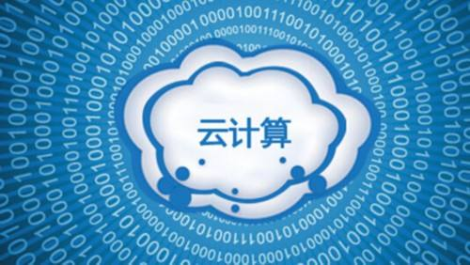
云计算
云计算
  根据维基百科，云计算也称为按需计算(On Demand Computing)，它是提供对可配置的、共享的计算资源池的按需存取的一种计算模型
    这里的资源包括计算、存储、网络等硬件资源
  利用云计算，用户可以像使用电力、自来水一样，按需使用，按照使用付费，而无需自己建立复杂的信息基础设施

Slide 4
云计算
云计算
  云计算并不是一种全新的计算模型
  它是并行计算(Parallel Computing)、分布式计算(Distributed Computing)、以及网格计算(Grid Computing)发展的新阶段
云计算与并行计算、分布式计算、集群计算、网格计算的区别与联系
  并行计算，是相对于串行计算来讲的，可以分为时间上的并行、和空间上的并行
  分布式计算，通过把整个计算任务，分解成一系列的小任务，分布到各个节点(计算机)上分别执行，最后把结果合并，获得最终结果
    分布式计算的侧重点，在于任务的划分
    其任务划分的粒度比并行计算要粗，其节点一般指的是计算机，节点间的交互没有并行计算那么频繁
    并行计算和分布式计算，都代表了“分而治之”的问题解决策略
  集群计算，通过高速网络把一组本来松散联系的节点(计算机)，通过软件紧密联系起来，协作完成计算工作
    从外部来观察，从某种意义上来讲，这些计算节点可以看作一台计算机
  我们把网格计算作为集群计算的一种类型，从另外一个角度看，网格计算也可以看作是一类分布式计算
    网格计算把大量异构计算节点的资源(CPU计算资源、磁盘存储资源)组织起来，构成一台虚拟的、大的计算机，为解决大规模的计算(包括数据处理)问题，提供计算平台的支持

Slide 5
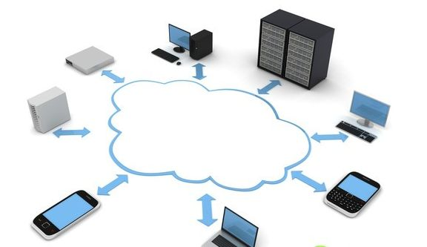
云计算
云计算的特点
  虚拟化(Virtualization)：资源虚拟化和池化
  弹性(Elasticity)：动态扩缩
  成本低廉(Cost)：无需自行建设IT基础设施
  高度容错性(Fault Tolerance)：存储、计算的容错
  高度可靠性(Reliability)：高度可靠性，提供持续服务

Slide 6
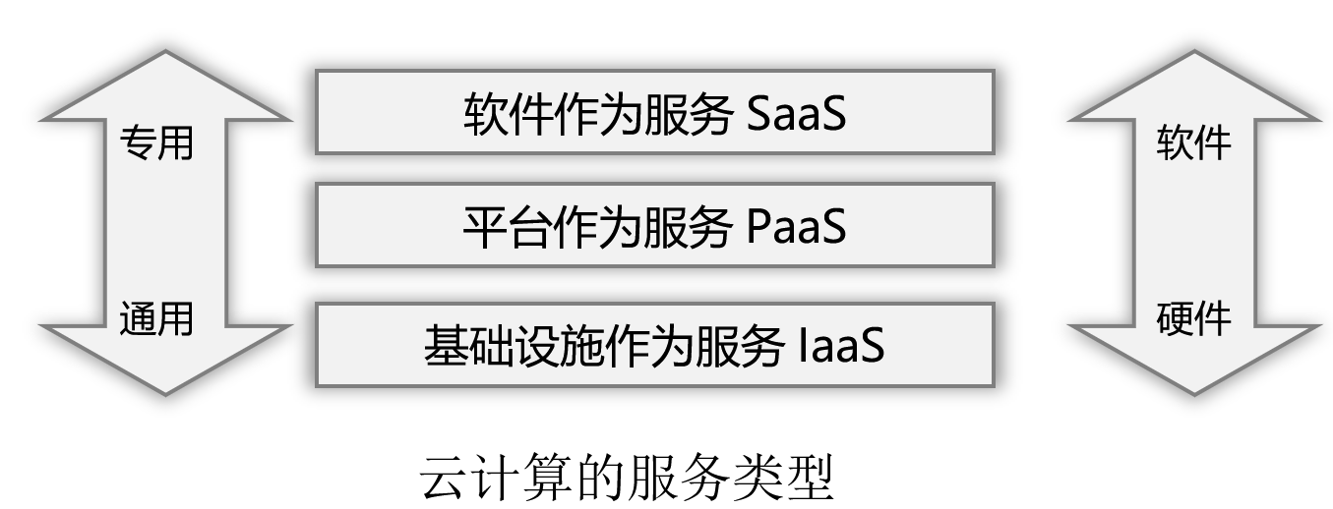
云计算
云计算的分类
  按照服务类型，云计算可以分为三类，分别是
  基础设施作为服务(Infrastructure as a Service，简称IaaS)
  平台作为服务(Platform as a Service，简称PaaS)
  和软件作为服务(Software as a Service，简称SaaS)

Slide 7
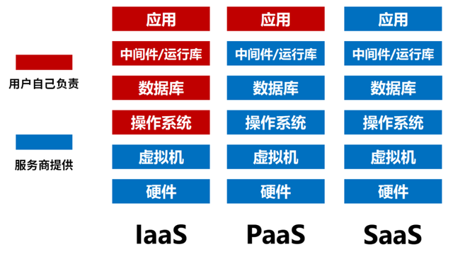
云计算
IaaS
  IaaS把硬件设备包括计算设备、存储设备，封装起来，以虚拟机的形式，提供用户使用
  对于用户来讲，他们使用的好像是一台台的物理裸机
  在这些虚拟机上，用户可以安装不同的操作系统，以及开发工具，并且在上面开发和部署应用软件。
    典型的系统包括亚马逊公司提供的弹性计算云EC2(Amazon Elastic Compute Cloud)
    和简单存储服务S3(Amazon Simple Storage Service)等

Slide 8
云计算
PaaS
  PaaS对资源的抽象提升了一个层次，它提供用户一个应用程序的运行环境
  PaaS可以认为是云计算提供商在虚拟节点(也可以是若干虚拟节点构成的虚拟集群)上安装了操作系统，并且安装了程序开发环境和运行环境
  用户只需按照特定的编程模型，编写程序，然后就可以部署到PaaS系统上运行
  PaaS负责资源的动态扩展和容错保证，用户不需要操心
  典型的系统为Google的App Engine，用户可以使用Java语言、或者Python语言，调用Google App Engine 软件开发包(Software Develop Kit，SDK)来开发应用程序，就可以部署到PaaS云平台上运行，提供服务

Slide 9
云计算
SaaS
  SaaS把特定应用软件封装成服务，提供给用户使用
  从用户的角度来看，可以认为云计算提供商已经在虚拟节点(或者虚拟集群)上，安装了操作系统、以及具有特定应用功能的应用软件
  典型的系统是Salesforce公司提供的在线客户关系管理系统CRM(Customer Relationship Management)服务
  SaaS把专用的应用软件功能提供出来，供用户付费使用
    用户无需自己再开发一套专用的系统

Slide 10

云计算

Slide 11
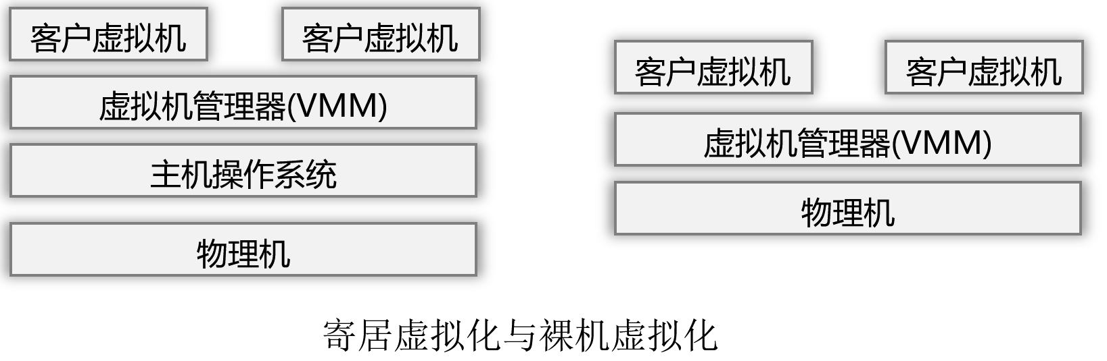
云计算
虚拟化
  服务器虚拟化，指的是把一台物理服务器虚拟成若干个独立的逻辑服务器，各个逻辑服务器拥有自己的CPU、内存、以及I/O设备
    服务器虚拟化，必须为每台虚拟机虚拟出其CPU、内存、以及I/O设备
    CPU虚拟化，需要解决各个虚拟机的正确调度和运行问题
  服务器虚拟化可以采用两种形式，分别是寄居虚拟化、以及裸机虚拟化
  寄居虚拟化，首先在服务器上安装一个主机操作系统，然后安装虚拟机管理器(Virtual Machine Manager，VMM)，通过它创建、销毁、启动和停止虚拟机(称为客户虚拟机)
  在裸机虚拟化中，物理服务器上无需安装宿主操作系统，而是在裸机上直接安装VMM(也称为Hypervisor)，它是一个轻量级的操作系统，为创建、运行和管理虚拟机进行了优化

Slide 12
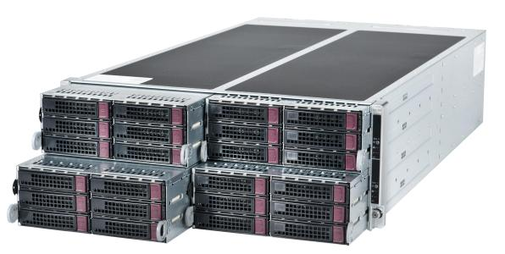
云计算
虚拟化
  存储虚拟化，其目的是把分散的、异构的存储设备，想办法映射成一个统一的、连续编址的逻辑存储空间
  这个存储空间也称为虚拟存储池，虚拟化软件把设备的差异性屏蔽掉，上层应用程序(运行在计算节点上，节点可以是虚拟机，也可以是物理机)，通过分配给它们的逻辑卷进行操作
  为了保证虚拟设备的可靠性，可以采用包括数据镜像、数据校验等技术
  存储虚拟化有三种不同的实现方式，分别是基于主机的存储虚拟化、基于存储设备的存储虚拟化、以及基于网络的存储虚拟化

Slide 13
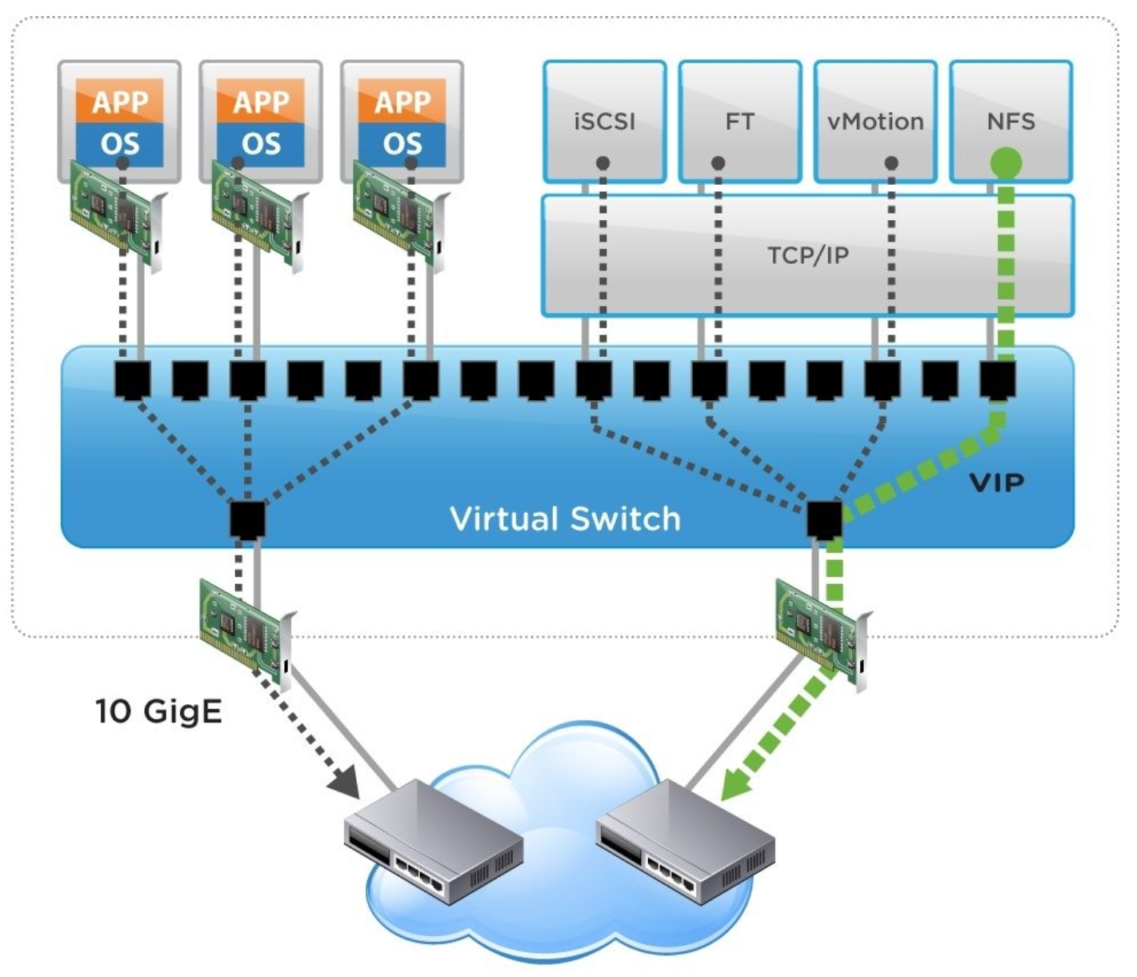
云计算
虚拟化
  网络虚拟化，在不改变数据中心网络的物理拓扑和布线的情况下，可以虚拟出各层网络，并且实现互联，形成统一的交换架构
    网络虚拟化，包括核心层、接入层、以及虚拟机网络虚拟化三个层次
  核心层网络虚拟化，指的是数据中心核心交换机的虚拟化，需要考虑大规模的数据交换能力、资源利用率、以及冗余备份能力。
  接入层网络虚拟化，需要考虑数据中心接入交换机能够支持不同的网络部署方式，以及支持各种新的网络技术
  虚拟机网络虚拟化，主要是指物理网卡的虚拟化，为每台虚拟机创建虚拟网卡
    此外，为了实现各个虚拟网卡之间的互联和信息交换，需要实现虚拟的网络交换机

Slide 14
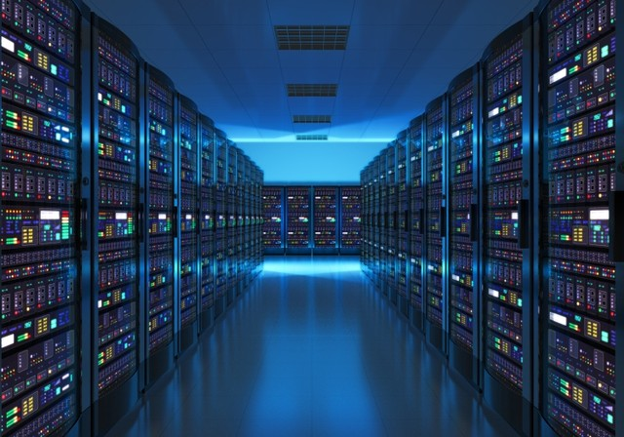
云计算
虚拟化
  数据中心首先由Google、Facebook、Amazon等大型互联网公司，为适应其业务发展的需要而建设
    大型的数据中心，可以集中超过10万台服务器
  数据中心的主要特点和优势是，通过服务器虚拟化、存储虚拟化、网络虚拟化、应用虚拟化等技术，数据中心把各种硬件资源进行整合，对外提供服务，提高设备的利用率
    数据中心一般采取了冗余、容错、容灾的设计，提供不间断的服务，满足业务连续性的要求
    有些数据中心为了获得廉价的电力，靠近水电站建设
    Google甚至考虑在海上建设数据中心，利用潮汐发电以提供能源，并利用海水进行设备的制冷

Slide 15
云计算

Slide 16
云计算
公有云
  公有云是面向大众提供计算资源的服务
  是由IDC服务商或第三方提供资源，如应用和存储，这些资源是在服务商的场所内部署
  用户通过Internet互联网来获取这些资源的使用
  公有云服务提供商有Amazon、Google和微软，以及国内的阿里云、腾讯云等
  公有云的优势
    成本低，扩展性非常好
  公有云的缺点
    对于云端的资源缺乏控制、保密数据的安全性、网络性能和匹配性问题

Slide 17
云计算
私有云
  私有云是为了一个客户单独使用而构建的，所以这些数据、安全和服务质量都较公有云有着更好地保障
  私有云由于是客户独享，用户拥有着构建云的基础设置，并可以控制在此技术设置上部署应有程序的方式
  在私有云模式中，云平台的资源为包含多个用户的单一组织专用
  私有云可由该组织、第三方或两者联合拥有、管理和运营，私有云的部署场所可以是在机构内部，也可以在外部
    ①内部(on premise)私有云：也被称为内部云，由组织在自己的数据中心内构建
    该形式在规模和资源可扩展性上有局限，但是却有利于标准化云服务管理流程和安全性
    组织依然要为物理资源承担资金成本和维护成本
    这种方式适合那些需要对应用、平台配置和安全机制完全控制的机构
    ②外部(off-premise)私有云：这种私有云部署在组织外部，由第三方机构负责管理
    第三方为该组织提供专用的云环境，并保证隐私和机密性
    该方案相对内部私有云成本更低，也更便于扩展业务规模

Slide 18
云计算
混合云
  在混合云模式中，云平台由两种不同模式(私有或公有)云平台组合而成
  这些平台依然是独立实体，但是利用标准化或专有技术实现绑定，彼此之间能够进行数据和应用的移植(例如，在不同云平台之间的均衡)
  技术选择
    应用混合云模式
    一个机构可以将次要的应用和数据部署到公有云上，充分利用公有云在扩展性和成本上的优势
    同时将任务关键型应用和数据放在私有云中，安全性更高

Slide 19
云计算

Slide 20
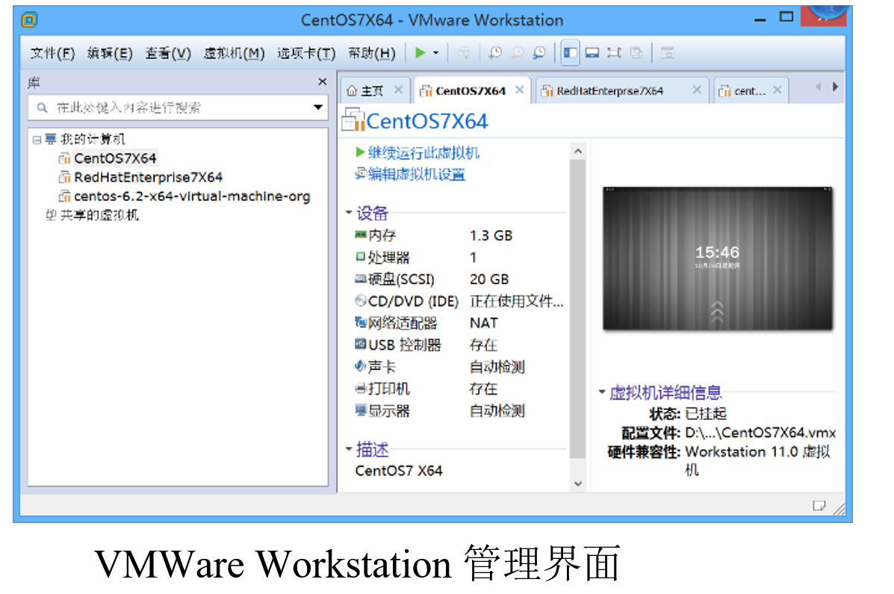
云计算
VMWare
  VMWare是一家专注于虚拟化技术的公司
  随着云计算的兴起，VMWare以其成熟的技术和完善的产品线，成为云计算市场举足轻重的公司
  VMWare提供针对桌面计算机、以及服务器的虚拟化产品，并且提供面向数据中心的管理运维平台
    其中，VMWare vSphere是面向服务器和数据中心的虚拟化产品，提供服务器虚拟化、网络虚拟化、存储设备虚拟化等完备的功能
    广受用户欢迎的一款产品是VMware Workstation，这是一款面向桌面计算机的虚拟化产品
    它在个人计算机上提供虚拟硬件层，用户可以在上面创建虚拟机，然后安装Windows、以及各类Unix操作系统(包括Linux操作系统)，实现在一台计算机上运行多个不同的操作系统

Slide 21
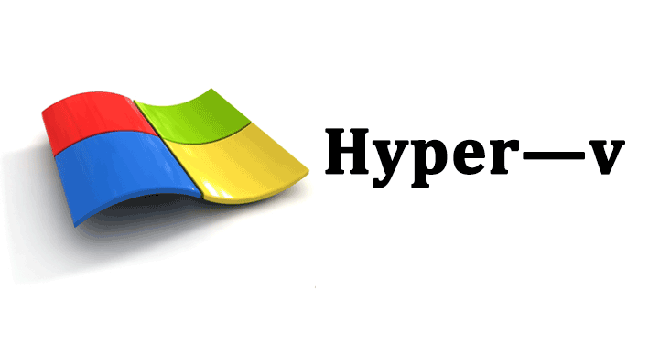
云计算
Hyper-V
  微软公司提供了完整的虚拟化技术方案，包括服务器虚拟化(Server Virtualization)、桌面虚拟化(Desktop Virtualization)、应用虚拟化(Application Virtualization)、和展示虚拟化(Presentation Virtualization)等技术
  涵盖桌面计算机、服务器、到数据中心等应用场景
  Hyper-V是微软的一款服务器虚拟化产品
    使用Hyper-V，用户可以实现服务器虚拟化以及云计算平台

Slide 22
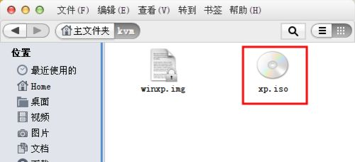
云计算
KVM
  KVM(Kernel based Virtual Machine)是一个开源的虚拟化软件，由RedHat公司开发
  KVM利用CPU的硬件辅助虚拟化技术(包括Intel CPU的Intel-VT技术，和AMD CPU的AMD-V技术)实现自身的运行，对上层的虚拟机提供硬件的虚拟化功能
    KVM包含一个内核模块kvm.ko，提供虚拟化的核心功能，以及针对不同处理器的模块，kvm-intel.ko (针对Intel CPU)和kvm-amd.ko(针对AMD CPU)
  每个虚拟机都拥有自己私有的虚拟硬件，包括CPU、内存以及各种I/O设备，如网卡、显示卡和磁盘等
    KVM通过在内核里装载一个模块(Kernel Module)，提供了硬件仿真层，在此之上建立和运行虚拟机
    KVM也可以在没有硬件辅助虚拟化技术的CPU上运行，使用QEMU软件，实现纯软件仿真，但是虚拟机性能会受到很大影响

Slide 23
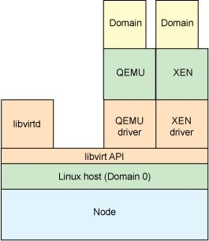
云计算
XEN
  Xen是一个开源的虚拟化技术软件
    Xen具有层次性的结构，具有最高权限的域，称为0域(Domain0，简称dom0)就是VMM本身(Hypervisor)，虚拟机和客户操作系统基于这个域建立，称为用户域(DomainU，简称domU)
  Xen可以以两种模式来运行，半虚拟化模式和全虚拟化模式
    半虚拟化(Para virtualization，也称为操作系统协助的虚拟化OS-Assisted-Virtualization)模式，允许客户操作系统不必调用处理器的特别指令而运行
    全虚拟化Full Virtualization (也称为硬件协助的虚拟化Hardware Assisted Virtual Machine，HVM)模式，则需要处理器的硬件辅助虚拟化技术支持，比如Intel的Intel-VT技术和AMD的AMD-V技术，这种模式可以获得更好的性能，以及提供附加的功能

Slide 24
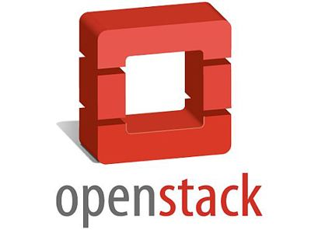
云计算
Open stack
  是一款开源的虚拟化平台软件(或者称为云操作系统Cloud Operating System)
  最初由NASA和Rackspace开发，第一版于2010年发布
  现在Openstack社区有超过9000位个人贡献者，Red Hat、Canonical、IBM、AT&T、Cisco、Intel、 PayPal、Comcast等公司也积极投入到Openstack的开发和应用中
  简而言之，我们可以把Openstack看作一款可以管理类似于Amazon Web Service这样的IaaS云计算平台的软件系统
  基于Openstack，用户可以建立私有云计算平台(Private Cloud)；此外，很多公有云(Public Cloud，比如Rackspace Cloud)也基于Openstack创建和管理

Slide 25
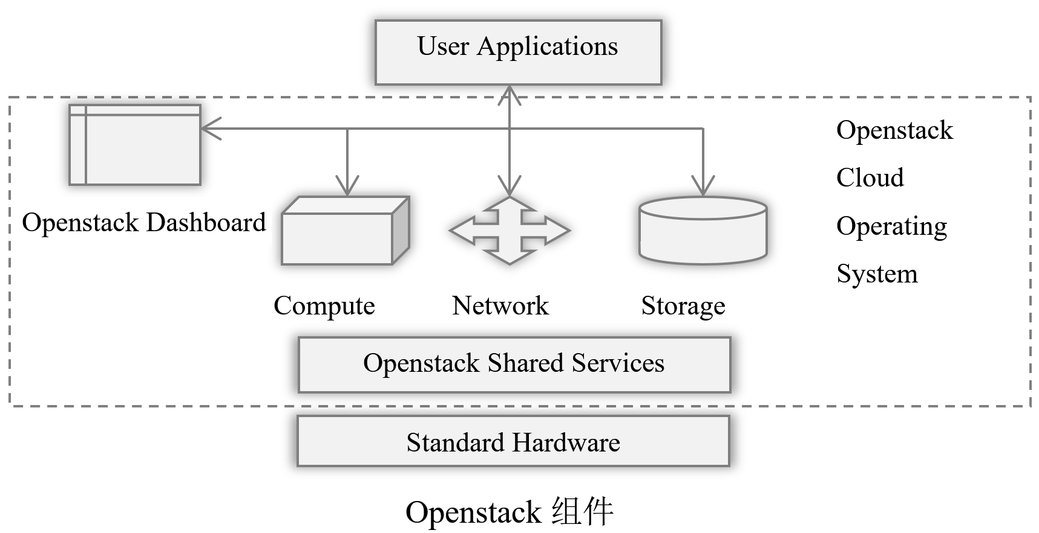
云计算
Openstack的核心组件包括OpenStack Compute、OpenStack Glance、OpenStack Identity Service、OpenStack Object Store等
  OpenStack Dashboard(Horizon)
    这是Openstack的Web用户管理界面
  Openstack Compute(Nova)
    Nova是虚拟机创建和管理模块
  Openstack Image Management(Glance)
    Glance是Openstack的虚拟机影像(Image)管理模块
  Openstack Object Store(Swift)
    Swift是对象存储管理器
  Openstack Block Storage(Cinder)
    Cinder是Openstack的磁盘块设备(Block Device)虚拟化软件模块
  Openstack Network(Quantum)
    Quantum提供了“网络连接作为服务”(Network Connectivity as a Service)的功能
  Openstack Identity Service(Keystone)
    Keystone模块负责管理用户，对用户进行身份认证(Authentication)和授权(Authorization)

Slide 26
云计算

Slide 27
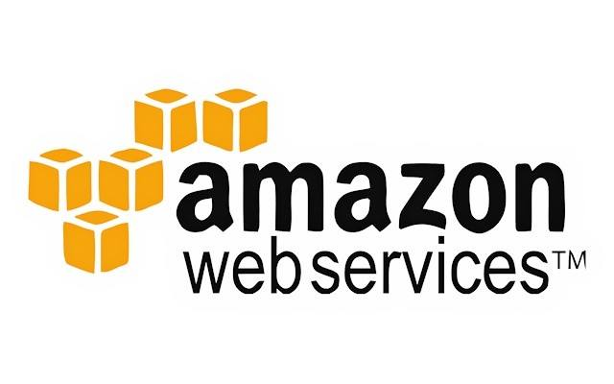
厂商的云计算产品和服务
Amazon
  Amazon是较早进入云计算领域的公司之一；目前，它已经不是一家单纯的电子商务公司，更是一家提供先进的计算、存储等云计算服务技术的公司；Amazon的一系列云计算服务，构成了Amazon云计算服务平台Amazon Web Service(AWS)
  主要的服务包括，基础存储架构Dynamo、弹性计算服务EC2、简单存储服务S3、简单数据库服务Simple DB、简单队列服务SQS、弹性MapReduce服务、内容推送服务CloudFront、电子商务服务DevPay、以及支付服务FPS(Flexible Payment Service)等
  Dynamo
    Dynamo是Amazon的代表性技术，是其基础存储架构，一般作为状态管理组件，使用在其它AWS服务中，比如电子商务的购物框管理；Dynamo采用完全分布式、去中心化的Peer to Peer架构。其数据采用简单的键值(Key Value)对进行存储
  EC2
    EC2(Elastic Computing)弹性计算服务是Amazon AWS的重要组成部分，其目的是提供可伸缩的计算能力
  S3
    简单存储服务S3(Simple Storage Service)建立于Dynamo架构之上，用于存储任意类型的文件
  Simple DB
    Simple DB是一种非关系数据库服务，用于存储结构化的数据，并提供插入、查找、删除等功能
  RDS
    关系数据库服务RDS(Relational Data Service)，把MySQL关系数据库技术移植到集群中
  SQS
    简单队列服务SQS(Simple Queue Service)，为解决Amazon的云计算平台上不同组件间的通讯而专门设计
  Amazon EMR (Elastic MapReduce)
    Amazon弹性MapReduce，是属于PaaS类型的云计算服务

Slide 28
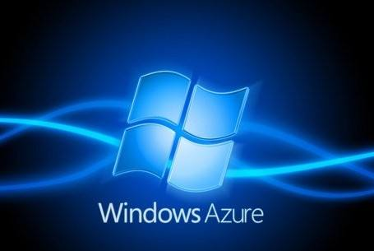
厂商的云计算产品和服务
微软
  微软的云计算服务，包括云操作系统服务Windows Azure、云关系数据库服务SQL Azure、以及云应用基础架构服务App Fabric
  Windows Azure
    其中，Windows Azure处于微软云计算战略的核心地位，包括计算服务、存储服务、内容分发网络服务、网络连接服务、以及Fabric控制器等
  SQL Azure
    SQL Azure把微软的SQL Server数据库管理系统，搬到了云计算平台，通过云计算平台提供数据库服务Azure App Fabric
  Azure App Fabric
    Azure App Fabric提供了本地应用和云平台上应用的基础服务，它是一个完全分布的基础设施服务；目前Azure App Fabric提供的服务包括服务总线(Service Bus)、访问控制(Access Control)、以及高速缓存(Caching)服务等

Slide 29
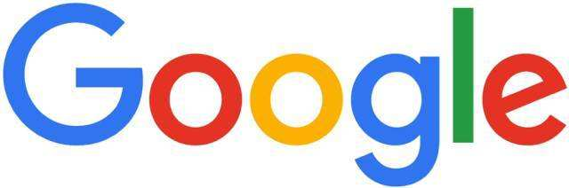
厂商的云计算产品和服务
Google
  Google是一家以提供搜索服务起家的互联网公司，目前已经发展到涵盖搜索、操作系统、硬件、无人驾驶汽车、互联网连接服务等众多服务的一家大型互联网公司
  为了处理用户的搜索处理请求，Google需要把大量的网页爬取保存下来，并且建立索引
  由于数据量庞大，采用大型机来进行处理，很快会遇到瓶颈
  Google基于廉价PC服务器，建立了自己的若干数据中心，并且研发了一系列软件系统，实现数据管理和处理
  围绕搜索业务的大量数据存储和处理要求，Google研发了分布式文件系统GFS、并行计算模型MapReduce、和结构化数据管理系统Big Table

Slide 30
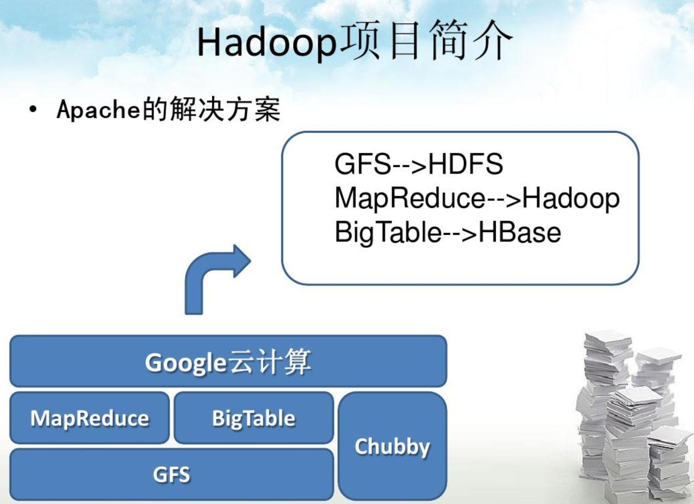
厂商的云计算产品和服务
Google
  GFS
    GFS(Google File System)是Google整个分布式计算架构的基础，在GFS中，文件被分割成块(Chunk)，然后在集群环境下，以冗余的方式保存，一般一个数据块保存3个副本(Replica)
  MapReduce
    MapReduce是Google为了创建网页索引，提出的一种新的计算模型
  Big Table
    Big Table是建立在GFS上的分布式结构化数据管理系统，可以管理PB(Petabytes)级的数据，运行在上千节点上；Big Table技术已经在Google的若干服务中得到应用，包括Web索引(Web Indexing)、Google地球(Google Earth)、Google金融(Google Finance)等；Big Table是采用列分组(Column Family)技术的NoSQL数据库，它采用多层嵌套映射(Map)的数据结构，给予用户非常灵活的数据建模手段
  Percolator
    随着互联网变得越来越庞大，需要索引的数据量呈现指数级的增长趋势；网页数据更新后，从整个数据集重建索引，效率越来越难以接受；Google研发了分布式的增量计算模型Percolator(Caffeine)；Google通过Percolator技术，以增量的方式更新其互联网的索引，反映最新的(Up to Date)网页变化

Slide 31
厂商的云计算产品和服务
Google
  Pregel
    随着社交网络的流行，Google需要对其用户数据中的网络关系进行分析，充分利用社交网络分析技术，实现更好的产品和服务，Google提出的Pregel技术，是基于BSP(Bulk Synchronous Parallel)模型的图数据分布式处理框架
  Dremel & Tenzing
    在大数据上实现即席查询或者交互式查询，是人们的梦想，由于数据量极其庞大，这个问题变得相当的困难
    Dremel是一个在只读数据上进行交互式即席查询分析的、高度可扩展的分布式系统
    Tenzing是Google在MapReduce平台上直接建立的、支持即席查询分析的查询引擎，Tenzing支持大部分的SQL功能，整个系统具有很高的扩展能力和可靠性，通过列存储等优化技术支持查询能力的提升
  Mega Store
    Mega Store基于Google的列分组NoSQL数据库Big Table创建，Mega Store的主要目标，是把NoSQL 数据库的扩展性和传统数据库的事务处理能力结合起来，Mega Store在细粒度的数据上，提供了完全可串行化(Serializable)的事务语义
  Spanner & F1
    F1是一个新型的分布式关系数据库，Spanner是F1数据库的后端部分，其目的是从用户角度来看，F1数据库看起来和传统的关系数据库没有什么两样，本质上，Spanner是一个高度扩展的、支持多版本的、支持同步复制的分布式数据库系统
  App Engine
    Google App Engine是一个由Python应用服务器集群、Big Table数据库、以及GFS数据存储服务组成的云计算平台，为开发者提供一体化、可升级的在线应用开发环境

Slide 32
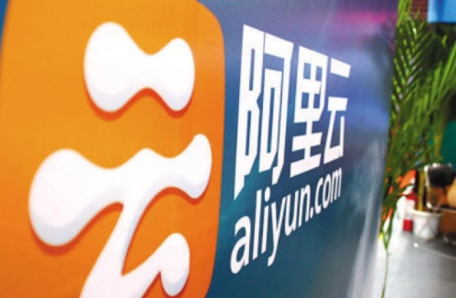
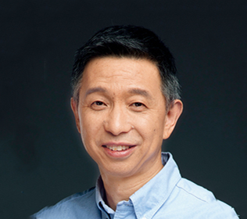
厂商的云计算产品和服务
阿里云
  阿里云是阿里巴巴集团下属的子公司，提供云计算技术和服务
  它创立于2009年，在杭州、北京、硅谷设立研发中心和运营机构，从2010年开始，阿里云开始对外开放云计算服务
  用户通过阿里云获得海量计算、存储资源、以及大数据管理和处理能力，无需建立自己的信息基础设施
  在上述云计算服务能力基础上，阿里云还提供了针对政府、电子商务、金融、医疗、O2O(Offline to Office)等行业的解决方案
  阿里云提供的几大核心服务，包括弹性计算、云数据存储、内容分发、以及大规模计算服务

Slide 33
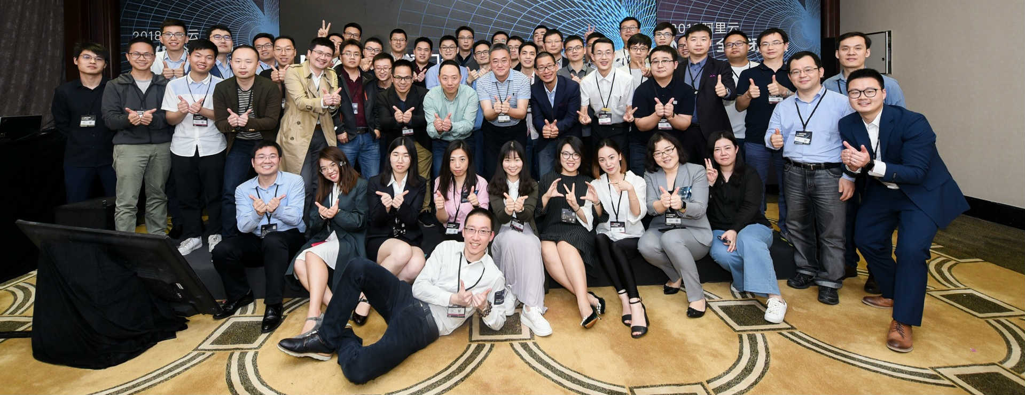
厂商的云计算产品和服务
阿里云
  弹性计算服务
    弹性计算服务，提供了虚拟节点以及集群服务，即IaaS服务，支持上万规模的CPU，TB级的内存容量
  数据存储服务
    数据存储服务，帮助用户实现各类数据在云平台上的存储管理和分析，整个产品线包括云数据库RDS(Relational Database Service)、开放结构化数据服务OTS(Open Table Service)、分析型数据库服务、开放缓存服务OCS(Open Cache Service)、以及键值存储服务K/V Store for Redis等
  存储与CDN服务
    存储与CDN(Content Delivery Network)服务，则提供了内容存储和分发能力
  大规模计算服务
    大规模计算服务，包括开放数据处理服务ODP(Open Data Processing)、以及批量计算服务等；其中，开放数据处理服务针对TB/PB级数据、实时性要求不高的分布式处理需求，应用于数据分析、挖掘、商业智能等领域；批量计算服务，则适用于需要大量批处理作业的大规模并行处理场合

Slide 34
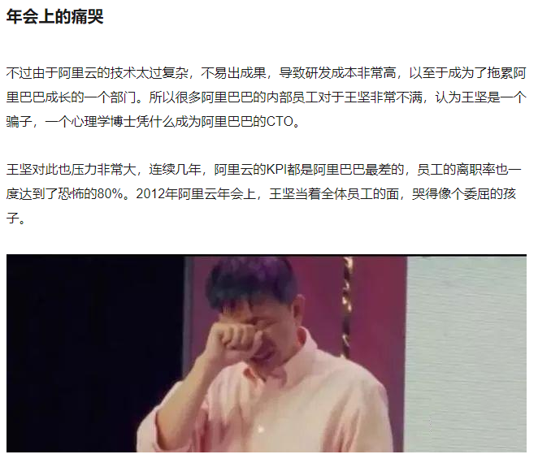
云计算

Slide 35
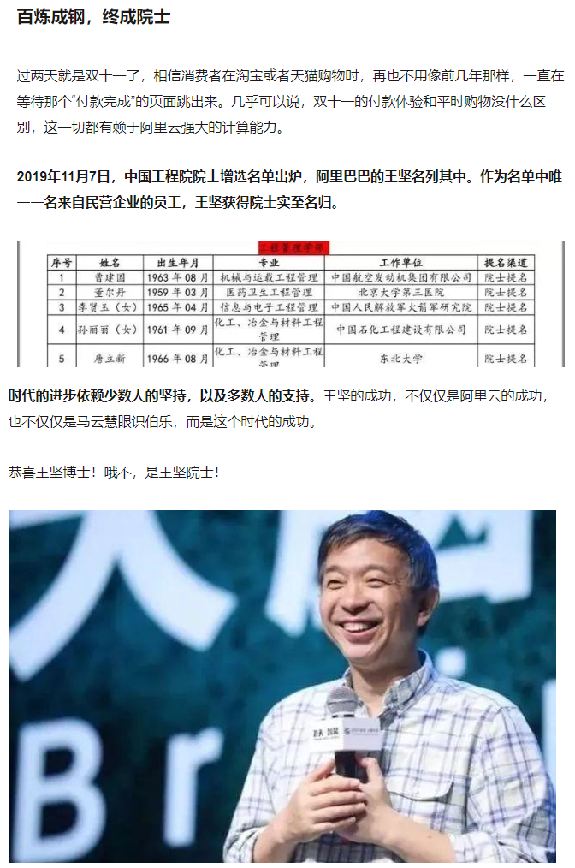
云计算
阿里云的幕后英雄

Slide 36
云计算

Slide 37
云计算
从虚拟机到容器
  虚拟机技术属于硬件虚拟化技术，在真实硬件上虚拟出多套硬件后，各自安装运行一个完整操作系统，在操作系统上再运行所需要的应用进程
  虚拟机之间实现了应用的隔离
  在物理机上创建虚拟机，实现了硬件资源的共享，提高了资源利用率，同时实现了用户程序的隔离，优势是很明显的
  但是，虚拟机技术存在一些缺点
    虚拟机是重量级的虚拟化技术，虚拟机体积大，启动慢，占用资源多

Slide 38
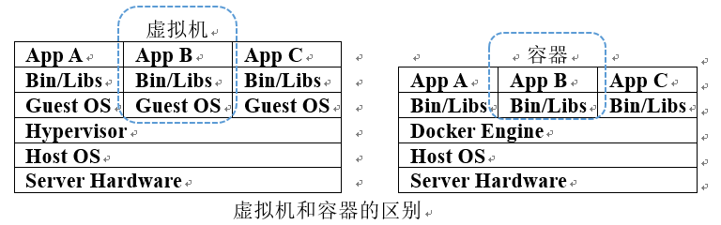
云计算
从虚拟机到容器
  容器也是一种虚拟化技术
  容器技术的目的和虚拟机是一样的，都是为应用创造一个隔离的环境，共享底层的软硬件资源
  容器是一个应用层抽象，它将应用程序和它依赖的资源打包
  多个容器，可以在同一台机器上运行，共享操作系统内核，但是各自作为独立进程在用户空间运行
  程序在虚拟容器里面运行，就好像在真实的物理机上运行一样
  相对于虚拟机，容器具有若干优势，包括启动快、资源占用少、体积小等

Slide 39
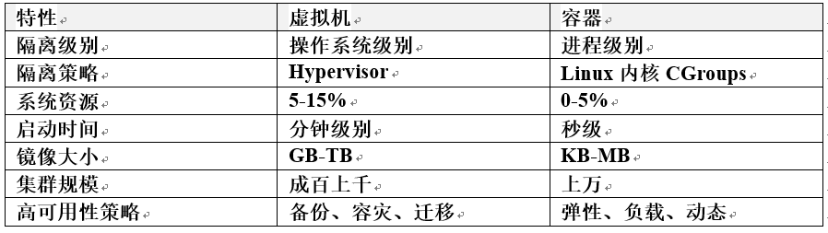
云计算
从虚拟机到容器
  虚拟机和容器的区别

Slide 40
云计算
Docker
  人们在Linux操作系统上研发了轻量虚拟化技术，即Linux容器技术(Linux Container, LXC)，2008年6月，LXC 0.1.0版发布
  Docker是目前最流行的Linux容器解决方案
    2013年3月15日，在加利福尼亚州圣克拉拉召开的 Python 开发者大会上，DotCloud公司(公司名称已经改为Docker)的创始人兼首席执行官 Solomon Hvkes首次提出了 Docker 这一概念，并且于会后把他们的Docker源码开源到GitHub。Docker用Go语言开发，遵从Apache2.0协议开源。一经开源迅速流行
  最初的 Docker 使用了 LXC技术，是对Linux容器的一种封装，提供简单易用的容器使用接口，完成容器的创建、运行等
    Docker的启动速度很快，达到秒级
    它对资源的利用率很高，一台主机可以同时运行几千个容器
    此外，容器占用的空间很小，虚拟机一般占用几个GB到几十GB，容器只需MB级别的空间

Slide 41
云计算

Slide 42
云计算
Server less无服务器计算模式
  无服务器计算是云计算的一种执行模式
  在这种模式中，云计算提供商动态地分配执行特定代码所需要的计算资源和存储资源，然后向用户收费
  Server less的背后，依然是虚拟机和容器
    只不过，服务器部署、runtime安装、编译等工作，都由Server less计算平台负责完成了
    对开发人员来说，只需要维护源代码和Server less执行环境的相关配置即可

Slide 43
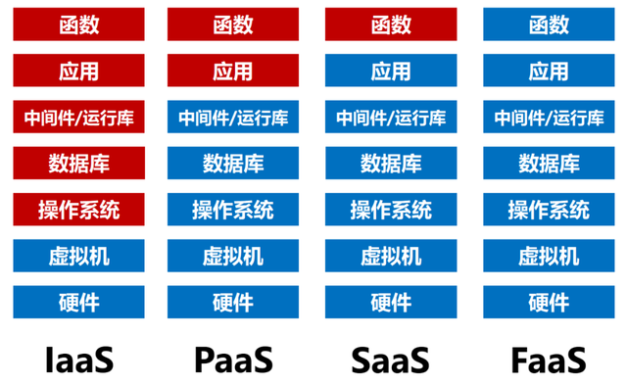
云计算
Server less无服务器计算模式
  Server less在传统云计算SaaS的Application（应用）层级之上，又加了一层，即function（函数）
  它的颗粒度更细，可以更灵活地满足用户的算力需求。

Slide 44
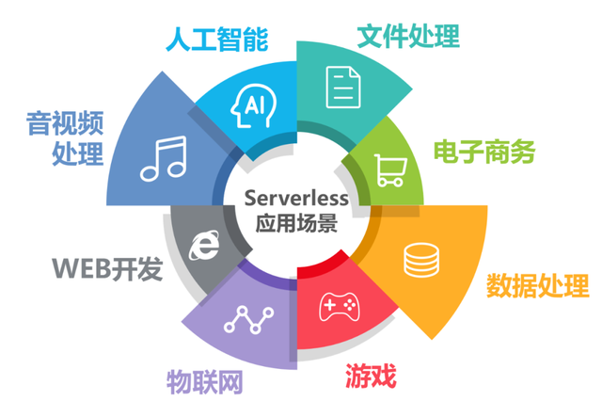
云计算
Server less无服务器计算模式
  应用场景

Slide 45
云计算

Slide 46
云计算
DaaS
  Data as a service (DaaS)
  is a data management strategy that uses the cloud to deliver data storage, integration, processing, and/or analytics services via a network connection
  DaaS is similar to software as a service, or SaaS, a cloud computing strategy that involves delivering applications to end-users over the network, rather than having them run applications locally on their devices
  Just as SaaS removes the need to install and manage software locally, DaaS outsources most data storage, integration, and processing operations to the cloud

Slide 47
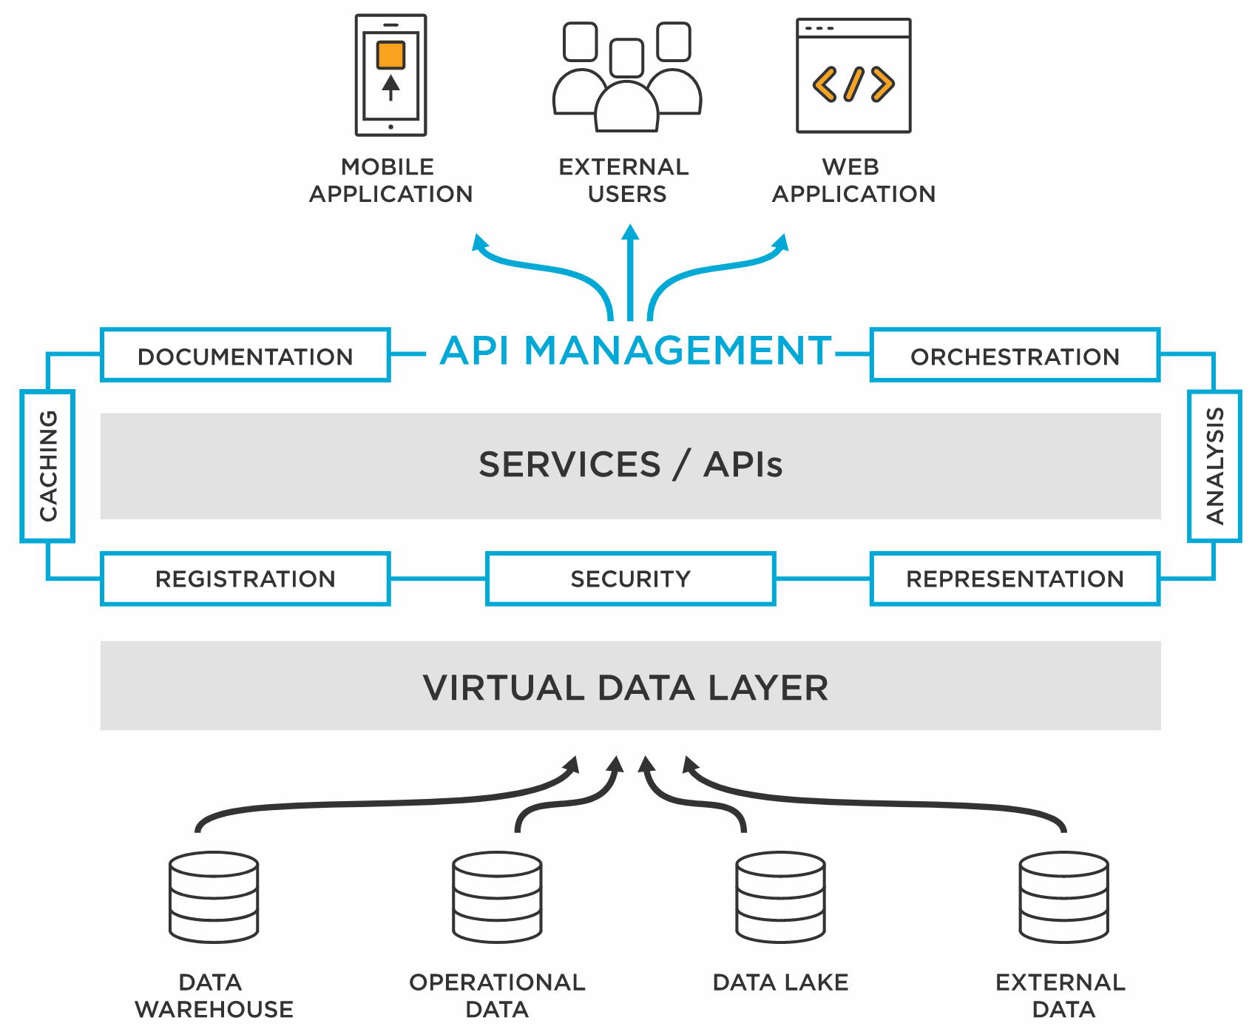
云计算
DaaS
  DaaS, is becoming an increasingly popular solution for data integration, management, storage, and analytics
  DaaS provides a way to manage the massive amounts of data organizations generate every day and deliver that valuable information across the business for data-driven decision making

Slide 48
云计算
DaaS Benefits
  Minimal setup time
  Faster decision making
  more scalable and flexible
  Automated maintenance
  Lower costs
  Smaller staff requirements
challenges
  security considerations
  Data transfer timing

Slide 49
云计算
Data as a Service Applications
  Sales and Marketing
  Supply Chain and Inventory Management
  Operational Excellence
  Manufacturing Optimization
  Corporate Decision Making
  Research and Development
  Human Resources
  ……

Slide 50
云计算

